Slide 2
Στόχοι της άσκησης στη Δερματολογία - Αφροδισιολογία
Λήψη ιστορικού από δερματολογικό ασθενή – πραγματοποίηση δερματολογικής εξέτασης
Περιγραφή δερματικών εξανθημάτων
Γνώση των βασικών δερματολογικών και αφροδισίων παθήσεων
Γενικές διαγνωστικές και θεραπευτικές κατευθύνσεις στην Δερματολογία – Αφροδισιολογία
Alexander J. Stratigos, MD
Assistant Professor
Department of Dermatology
University of Athens Medical School
Andreas Sygros Hospital
Athens, Greece

Slide 3
Eισαγωγικό Μάθημα
Ιστορία Νοσοκομείου «Ανδρέας Συγγρός»
Η Δερματολογία – Αφροδισιολογία σήμερα
Προσέγγιση δερματολογικού ασθενούς
  Ιστορικό
  Κλινική εξέταση
  Παρακλινικές/ εργαστηριακές εξετάσεις

Slide 4
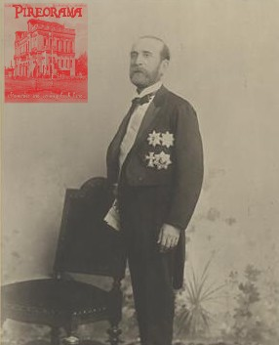
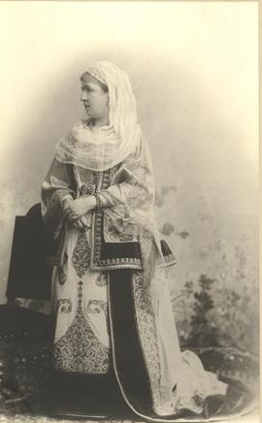
Ανδρέας Συγγρός (1830-1899)
Ιφιγένεια Μαυροκορδάτου-Συγγρού (1842 - 1921)

Slide 5
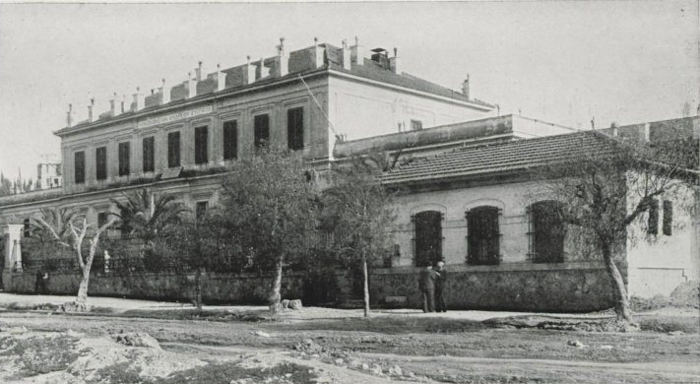
Το Νοσοκομείο «Ανδρέας Συγγρός» (1910)

Slide 6
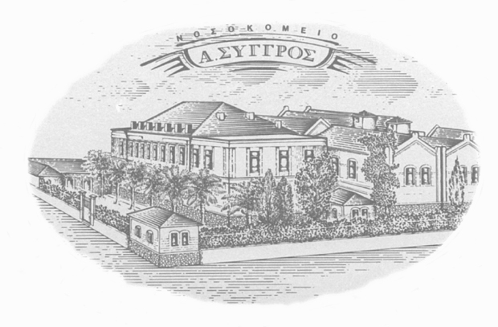
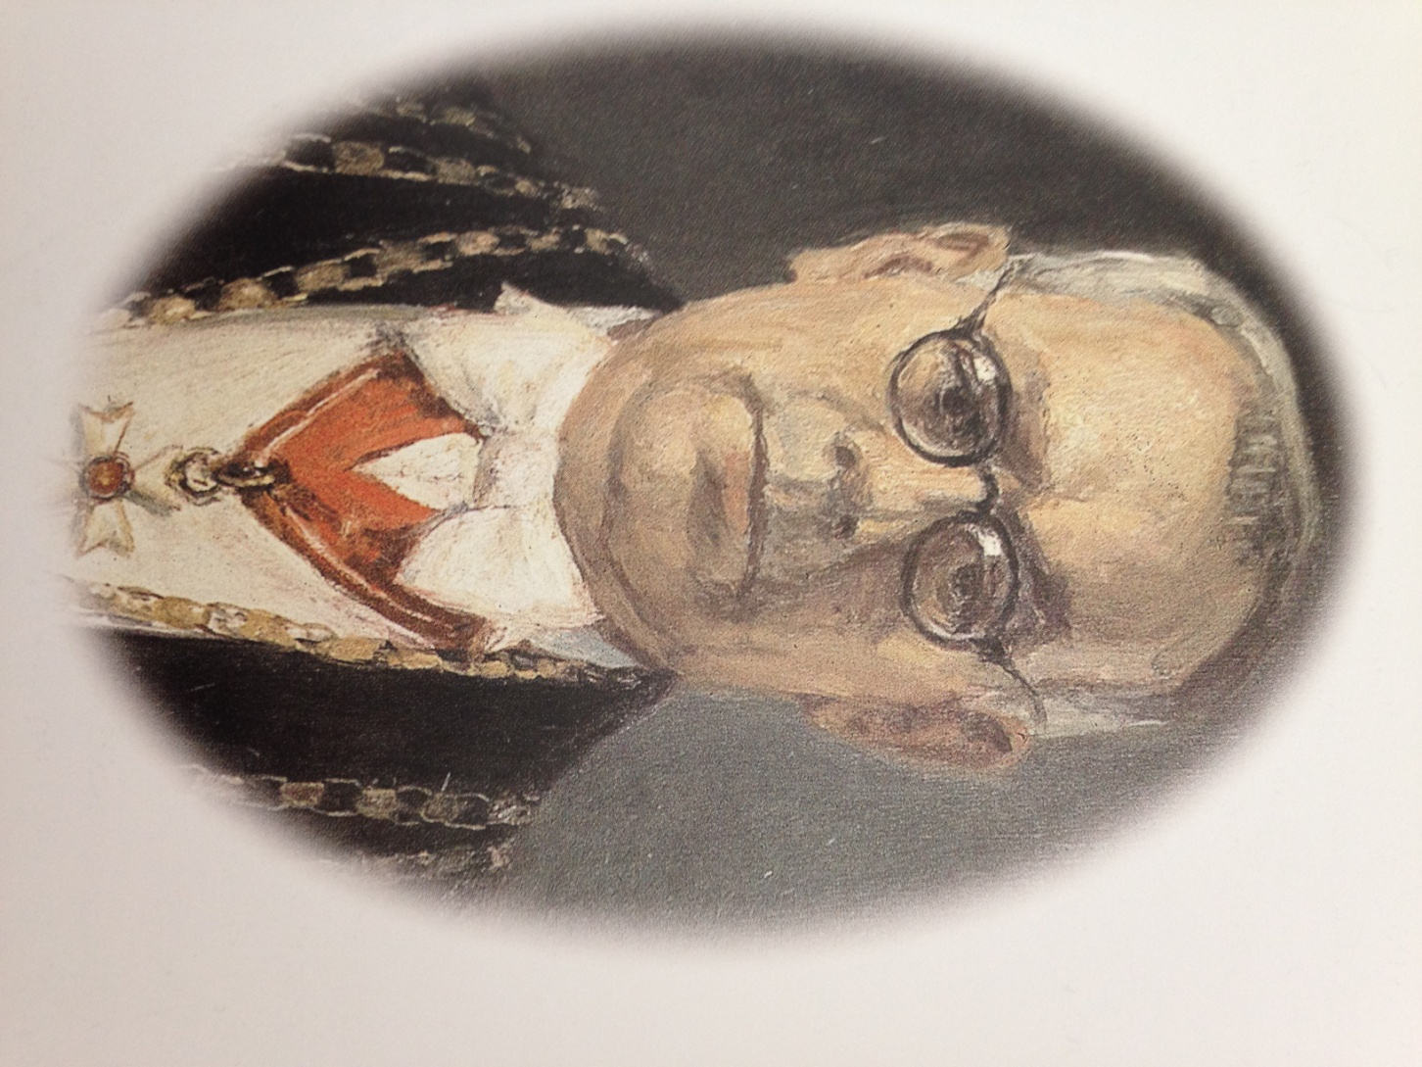
Γεώργιος Φωτεινός(1876-1958)
Καθηγητής Δερματολογίας , Πρώτος Διευθυντής του Νοσοκομείου, «Ανδρέας Συγγρός»
Σκοπός του νοσοκομείου:
δωρεάν νοσοκομειακή περίθαλψη σε ασθενείς που έπασχαν από σύφιλη και άλλα αφροδίσια νοσήματα → έλεγχος των ΣΜΝ
Εκπαίδευση φοιτητών ιατρικής, οδοντιάτρων, μαιών και νοσηλευτριών.

Slide 7
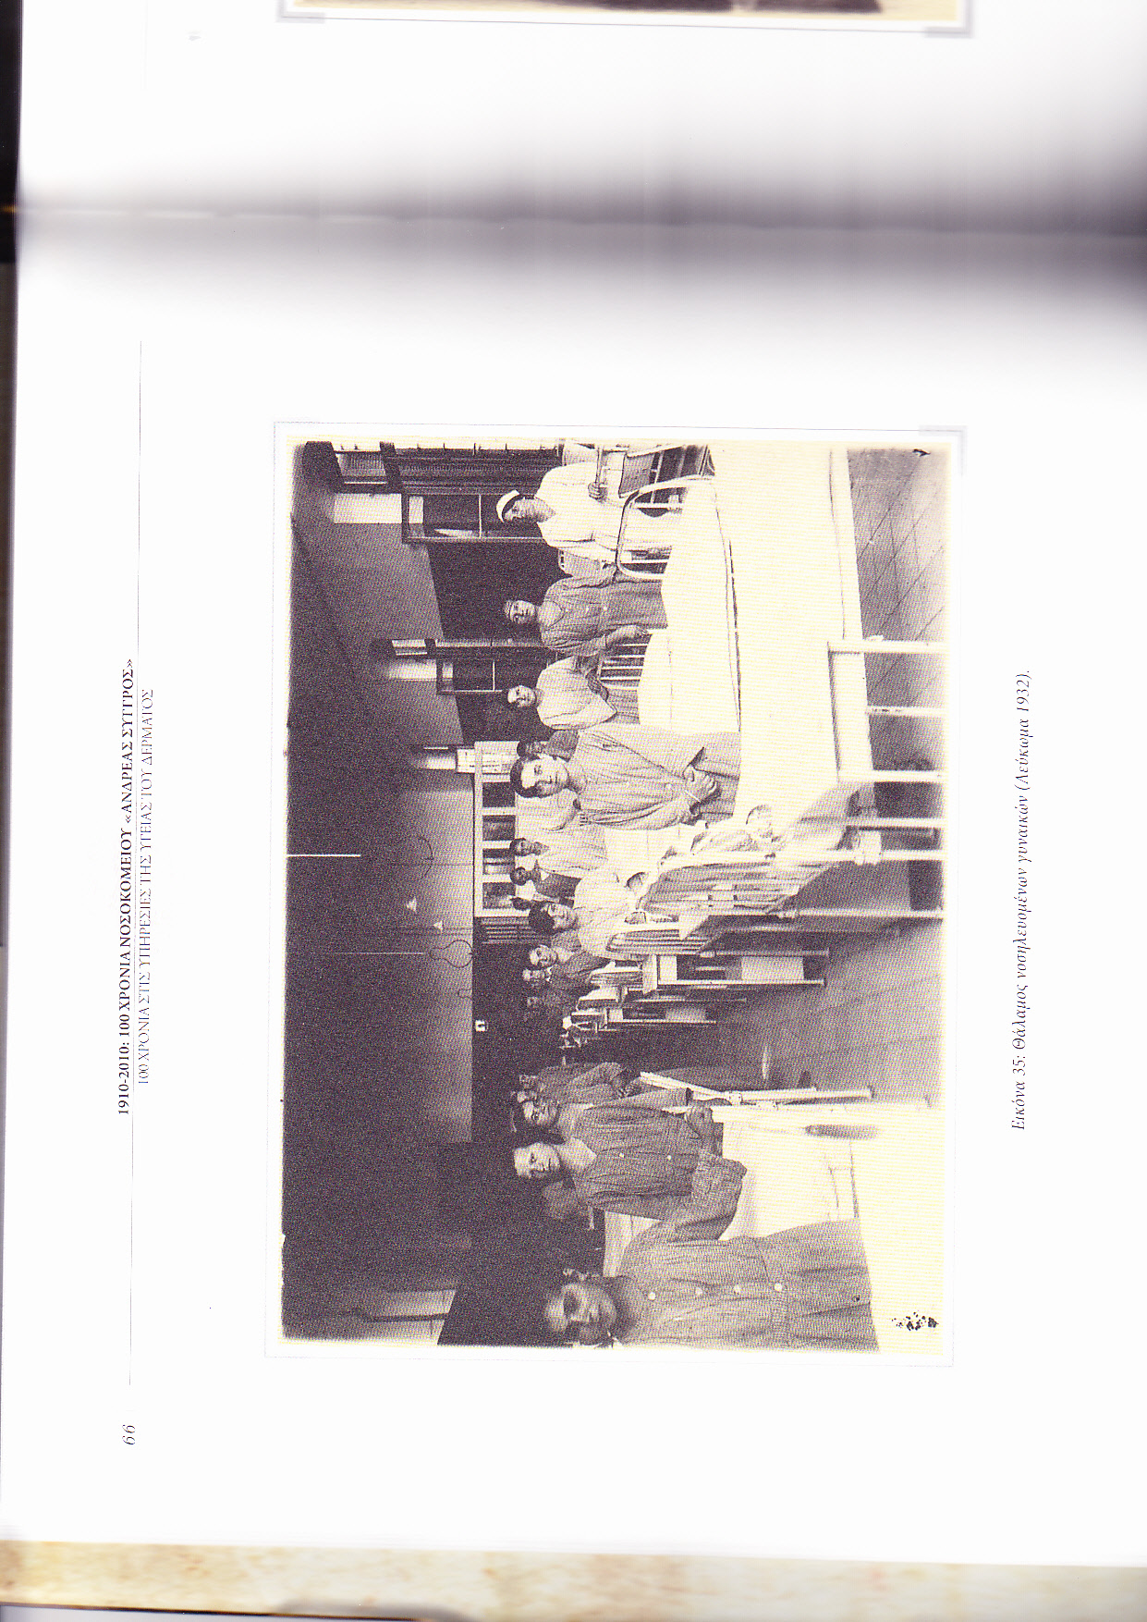
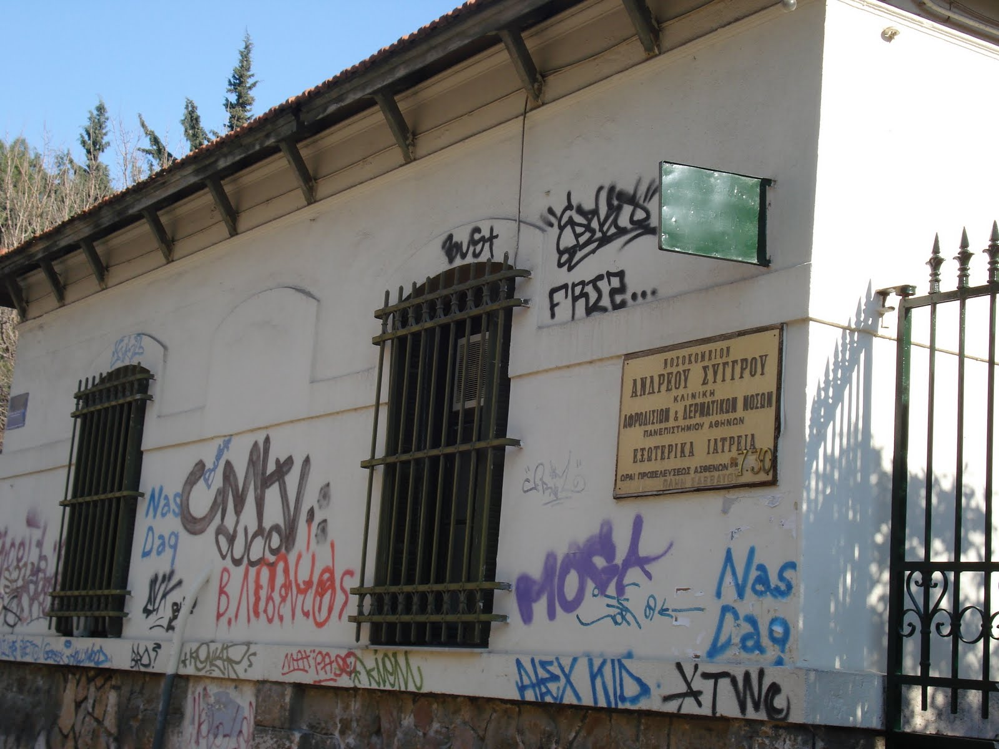
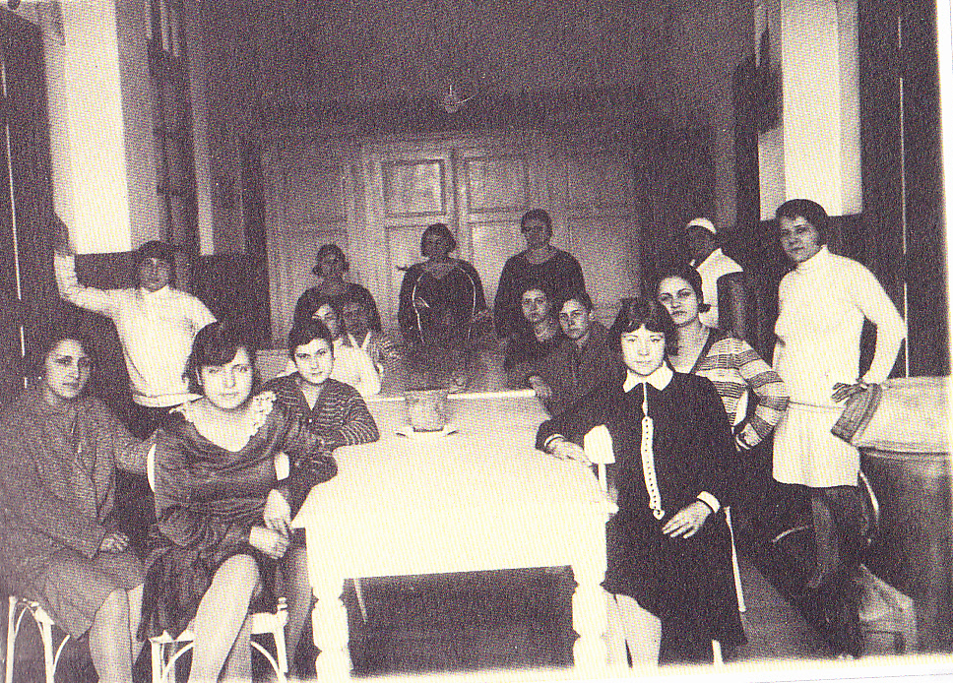


Slide 8
Notes:
MC1R is a highly polymorphic gene, with over 65 variants have been identified in caucasian individuals. Loss of function polymorphisms shift the synthesis of melanin towards pheomelanin, resulting in color variation in animals and a red hair/fair skin phenotype in humans. In addition, the presence of MC1R polymorphisms in non-red hair individuals has been associated with photosensitivity.

Slide 9
ΟΡΓΑΝΟΓΡΑΜΜΑ IAΤΡΙΚΩΝ ΤΜΗΜΑΤΩΝ/ΙΑΤΡΕΙΩΝ ΝΟΣΟΚΟΜΕΙΟΥ "ΑΝΔΡΕΑΣ ΣΥΓΓΡΟΣ"
ΘΑΛΑΜΟΙ ΕΣΩΤΕΡΙΚΩΝ ΑΣΘΕΝΩΝ
ΕΞΩΤΕΡΙΚΑ ΙΑΤΡΕΙΑ
ΕΡΓΑΣΤΗΡΙΑ
ΠΤΕΡΥΓΑ
Ι. ΣΤΡΑΤΗΓΟΥ
ΠΤΕΡΥΓΑ
Ι. ΚΑΠΕΤΑΝΑΚΗ
ΝΕΑ ΠΤΕΡΥΓΑ
1^{ο} ΙΑΤΡΕΙΟ
2^{ο} ΙΑΤΡΕΙΟ
^{3ο} ΙΑΤΡΕΙΟ
^{4ο} ΙΑΤΡΕΙΟ
ΕΡΓΑΣΤΗΡΙΟ ΕΜΒΙΟΜΗΧΑΝΙΚΩΝ
ΜΕΤΡΗΣΕΩΝ ΔΕΡΜΑΤΟΣ
ΔΙΑΓΝΩΣΤΙΚΟ ΕΡΓΑΣΤΗΡΙΟ &
ΚΕΝΤΡΟ ΑΝΑΦΟΡΑΣ STDs & AIDS
^{5ο} ΙΑΤΡΕΙΟ
^{6ο} ΙΑΤΡΕΙΟ
7^{ο} ΙΑΤΡΕΙΟ
8^{ο} ΙΑΤΡΕΙΟ
ΕΡΓΑΣΤΗΡΙΟ ΦΥΣΙΟΛΟΓΙΑΣ &
ΠΑΘΗΣΕΩΝ ΤΡΙΧΩΝ
ΕΡΓΑΣΤΗΡΙΟ ΕΠΙΔΕΡΜΙΔΙΚΩΝ
ΔΟΚΙΜΑΣΙΩΝ & ΚΕΝΤΡΟ ΑΝΑΦΟΡΑΣ
ΕΠΑΓΓΕΛΜΑΤΙΚΩΝ ΔΕΡΜΑΤΟΠΑΘΕΙΩΝ
ΕΡΓΑΣΤΗΡΙΟ
ΜΟΡΙΑΚΗΣ ΒΙΟΛΟΓΙΑΣ
ΑΝΟΣΟΔΕΡΜΑΤΟΛΟΓΙΚΟ
ΕΡΓΑΣΤΗΡΙΟ
ΜΟΝΑΔΕΣ, ΤΜΗΜΑΤΑ, ΕΙΔΙΚΑ ΙΑΤΡΕΙΑ
ΤΜΗΜΑΤΑ
ΔΕΡΜΑΤΟ-ΟΓΚΟΛΟΓΙΑΣ
ΤΜΗΜΑΤΑ
ΣΕΞΟΥΑΛΙΚΩΣ
ΜΕΤΑΔΙΔΟΜΕΝΩΝ
ΝΟΣΗΜΑΤΩΝ
ΤΜΗΜΑΤΑ
ΕΠΕΜΒΑΤΙΚΗΣ
ΔΕΡΜΑΤΟΛΟΓΙΑΣ
ΤΜΗΜΑΤΑ
ΠΑΙΔΟ-
ΔΕΡΜΑΤΟΛΟΓΙΑΣ
ΤΜΗΜΑΤΑ
ΦΩΤΟΘΕΡΑΠΕΙΑΣ
ΤΜΗΜΑTA
ΦΛΕΓΜΟΝΩΔΩΝ
ΝΟΣΩΝ
ΤΜΗΜΑTA
ΑΥΤΟΑΝΟΣΩΝ
ΔΕΡΜΑΤΙΚΩΝ ΝΟΣΗΜΑΤΩΝ
& ΔΙΑΤΑΡΑΧΩΝ ΕΠΟΥΛΩΣΗΣ
ΤΜΗΜΑΤΑ
ΒΛΕΝΝΟΓΟΝΩΝ
& ΕΞΑΡΤΗΜΑΤΩΝ
ΔΕΡΜΑΤΟΣ
ΚΕΝΤΡΟ ΜΕΛΑΝΩΜΑΤΟΣ &
ΚΑΡΚΙΝΟΥ ΤΟΥ ΔΕΡΜΑΤΟΣ
ΙΑΤΡΕΙΟ ΑΣΘΕΝΩΝ
ΜΕ ΣΕΞΟΥΑΛΙΚΩΣ
ΜΕΤΑΔΙΔΟΜΕΝΑ
ΝΟΣΗΜΑΤΑ
ΤΜΗΜΑ
ΠΛΑΣΤΙΚΗΣ
ΧΕΙΡΟΥΡΓΙΚΗΣ
ΤΜΗΜΑ
ΔΕΡΜΑΤΟΛΟΓΙΑΣ
ΠΑΙΔΩΝ
ΦΩΤΟΒΙΟΛΟΓΙΚΟ
ΤΜΗΜΑ
ΙΑΤΡΕΙΟ
ΚΝΙΔΩΣΗΣ
ΑΝΟΣΟΔΕΡΜΑΤΟΛΟΓΙΚΟ
ΕΡΓΑΣΤΗΡΙΟ
ΣΤΟΜΑΤΟΛΟΓΙΚΟ
ΤΜΗΜΑ
ΙΑΤΡΕΙΟ
ΛΕΜΦΩΜΑΤΩΝ
ΜΟΝΑΔΑ
ΕΙΔΙΚΩΝ ΛΟΙΜΩΞΕΩΝ
ΔΕΡΜΑΤΟ-
ΧΕΙΡΟΥΡΓΙΚΟ
ΤΜΗΜΑ
ΙΑΤΡΕΙΟ
ΣΠΑΝΙΩΝ NΟΣΩΝ
ΙΑΤΡΕΙΟ
ΛΕΥΚΗΣ
ΙΑΤΡΕΙΟ
ΑΤΟΠΙΚΗΣ
ΔΕΡΜΑΤΙΤΙΔΑΣ
ΙΑΤΡΕΙΟ
ΑΥΤΟΑΝΟΣΩΝ ΝΟΣΗΜΑΤΩΝ
ΙΑΤΡΕΙΟ
ΟΝΥΧΟΣ
ΙΑΤΡΕΙΟ
ΔΕΡΜΑΤΟΠΑΘΕΙΩΝ
ΑΝΤΙΝΕΟΠΛΑΣΜΑΤΙΚΩΝ
ΦΑΡΜΑΚΩΝ
ΔΙΑΓΝΩΣΤΙΚΟ
ΕΡΓΑΣΤΗΡΙΟ &
ΚΕΝΤΡΟ ΑΝΑΦΟΡΑΣ
STDs & AIDS
ΤΜΗΜΑ
ΕΙΔΙΚΩΝ ΘΕΡΑΠΕΙΩΝ
& ΚΡΥΟΧΕΙΡΟΥΡΓΙΚΗΣ
ΙΝΣΤΙΤΟΥΤΟ
ΑΤΟΠΙΚΗΣ
ΔΕΡΜΑΤΙΤΙΔΑΣ
ΙΑΤΡΕΙΟ
ΨΩΡΙΑΣΗΣ
ΜΟΝΑΔΑ ΗΜΕΡΗΣΙΑΣ
ΝΟΣΗΛΕΙΑΣ ΕΛΚΩΝ
ΙΑΤΡΕΙΟ
ΥΠΕΡΙΔΡΩΣΙΑΣ
ΤΜΗΜΑ
PEELING
ΙΑΤΡΕΙΟ
ΔΙΑΠΥΗΤΙΚΗΣ
ΙΔΡΩΤΑΔΕΝΙΤΙΔΑΣ
ΤΜΗΜΑ
LASER
ΙΑΤΡΕΙΟ ΨΩΡΙΑΣΗΣ &
ΨΩΡΙΑΣΙΚΗΣ ΑΡΘΡΙΤΙΔΑΣ
ΜΟΝΑΔΑ
ΒΡΑΧΕΙΑΣ ΝΟΣΗΛΕΙΑΣ
ΕΡΓΑΣΤΗΡΙΟ
ΕΠΙΔΕΡΜΙΔΙΚΩΝ ΔΟΚΙΜΑΣΙΩΝ
& ΚΕΝΤΡΟ ΑΝΑΦΟΡΑΣ
ΕΠΑΓΓΕΛΜΑΤΙΚΩΝ
ΔΕΡΜΑΤΟΠΑΘΕΙΩΝ

Slide 10
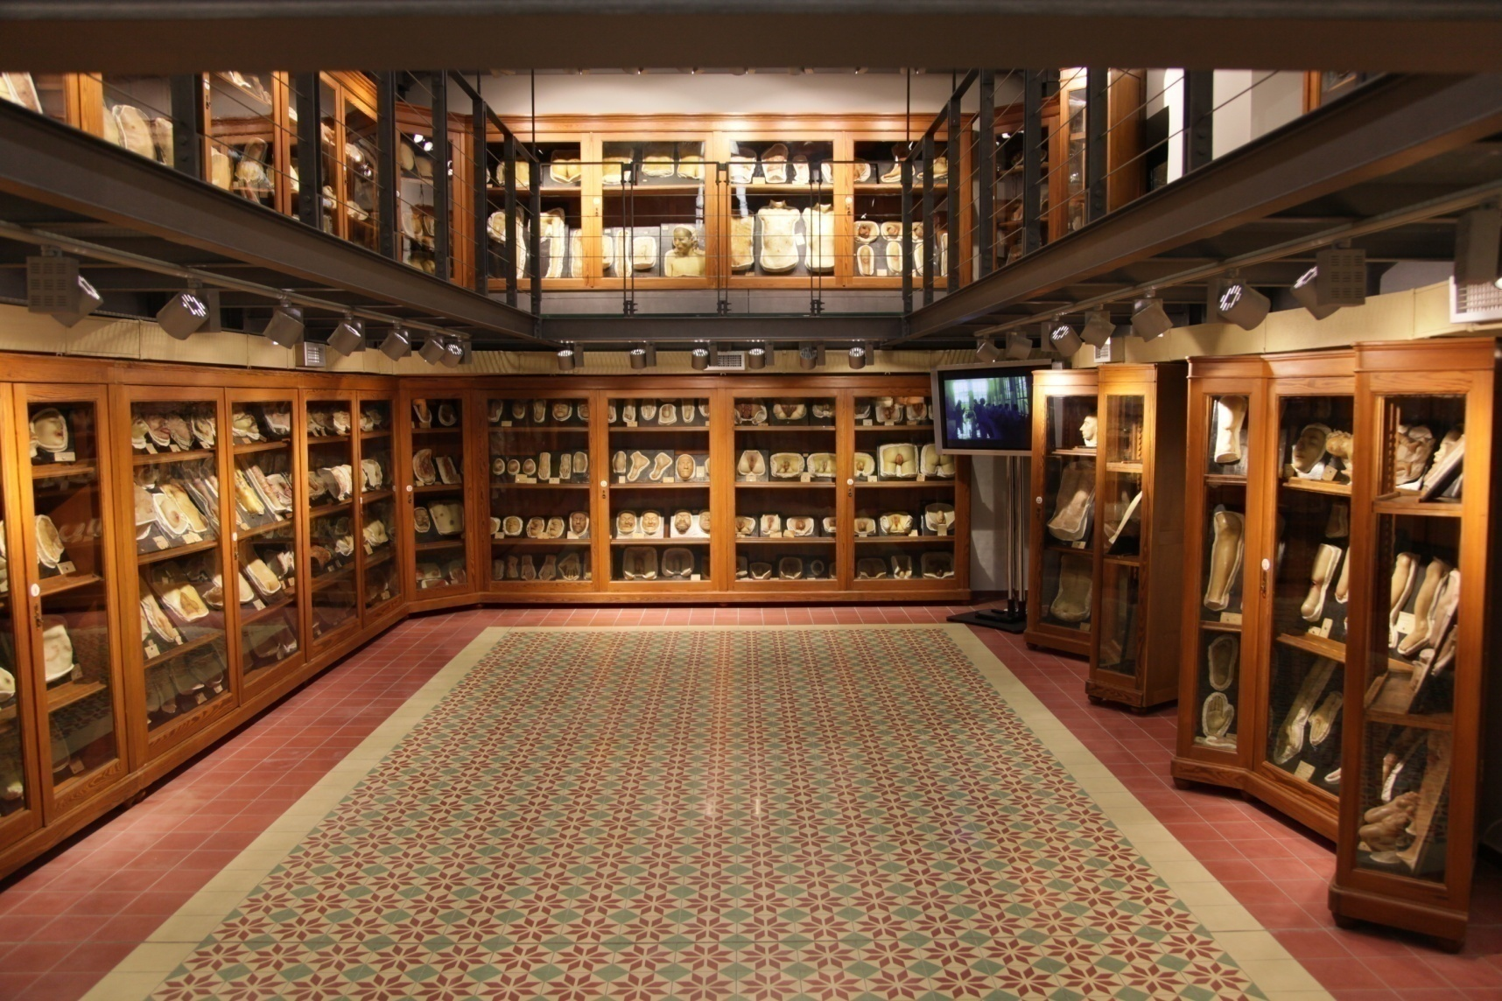
Το Μουσείο κέρινων προπλασμάτων «Ανδρέας Συγγρός»

Slide 11
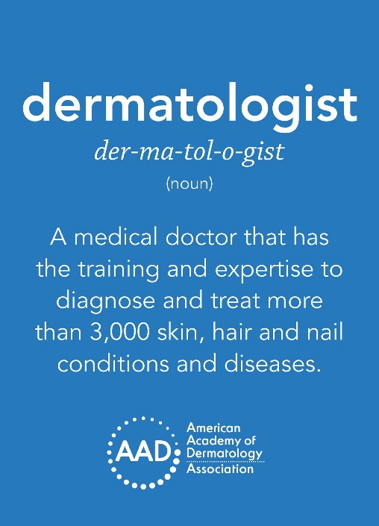
Aυξημένη επίπτωση δερματικών και αφροδισίων παθήσεων
Επηρεάζουν 1.9 δις ανθρώπων παγκοσμίως
Aυξημένη νοσηρότητα
Σημαντικό αντίκτυπο στη ποιότητα ζωής των ασθενών
Στιγματισμός των ανθρώπων με δερματικά αφροδίσια νοσήματα

Slide 12
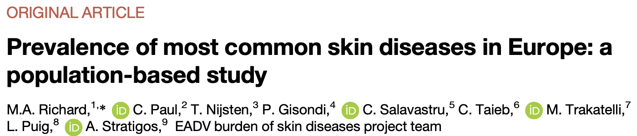
Μελέτη ερωτηματολογίου, 44.689 συμμετέχοντες από 27 χώρες (ΕΕ)
43.35% ανέφεραν
δερματολογικό πρόβλημα
Richard et al, JEADV 2022

Slide 13
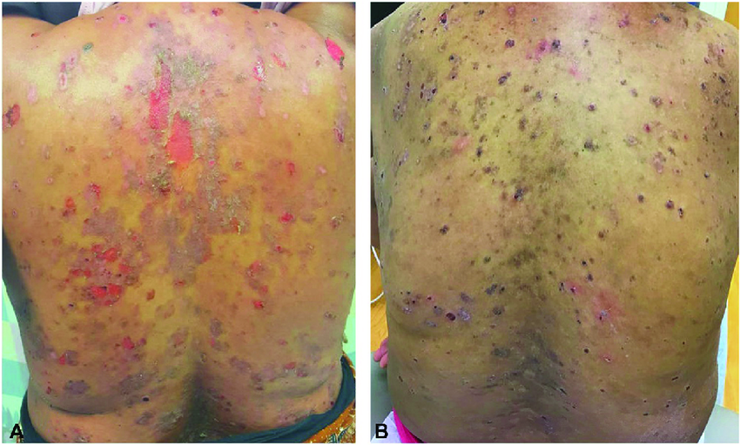
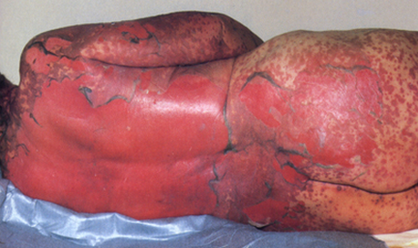
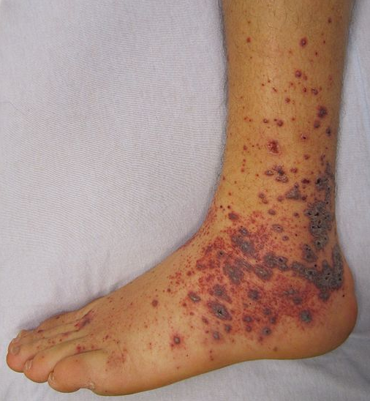
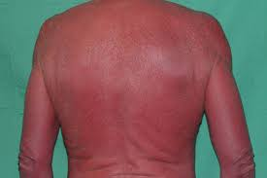
Σοβαρά Δερματικά Νοσήματα
Σύνδρομο Lyell (τοξική επιδερμόλυση)
Πέμφιγα
Aγγειίτιδα
Ερυθροδερμία

Slide 14
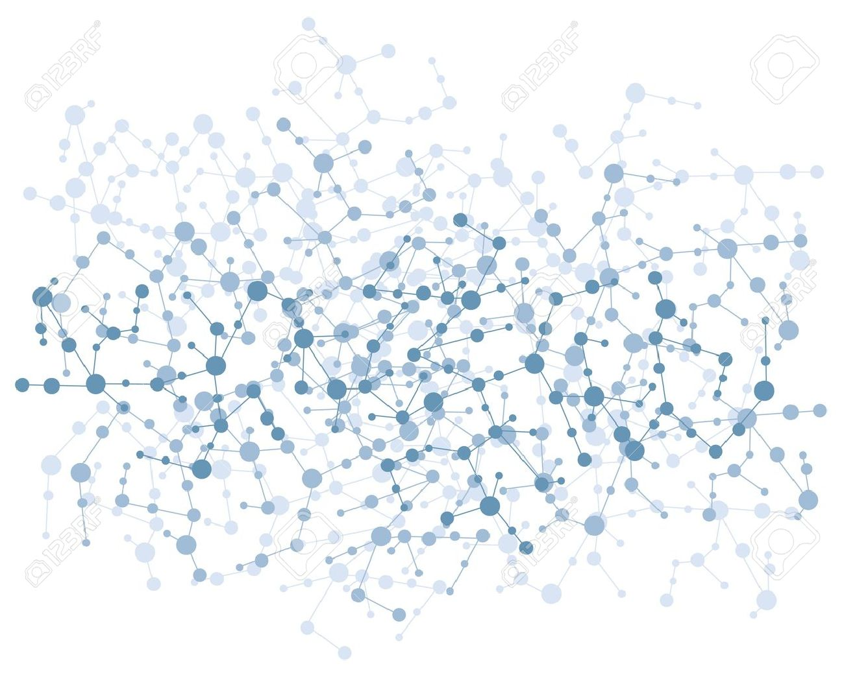
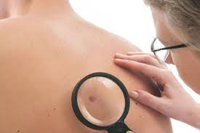
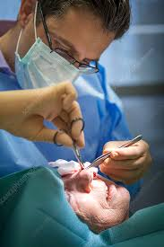


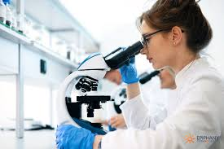
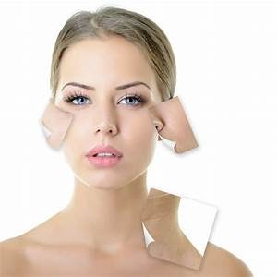
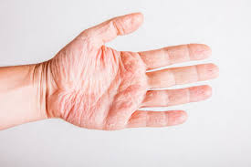

Τα πολλά πρόσωπα της σύγχρονης ΔΑ
Δερματο-ογκολογία
Έρευνα
Κλινικές μελέτες
Translational research
Δερματο-χειρουργική
Δερματο-ιστοπαθολογία
Αισθητική δερματολογία
Παιδιατρική δερματολογία
Κλινική δερματολογία

Slide 15
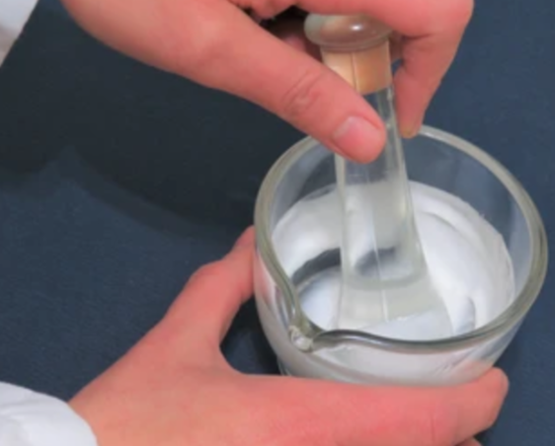
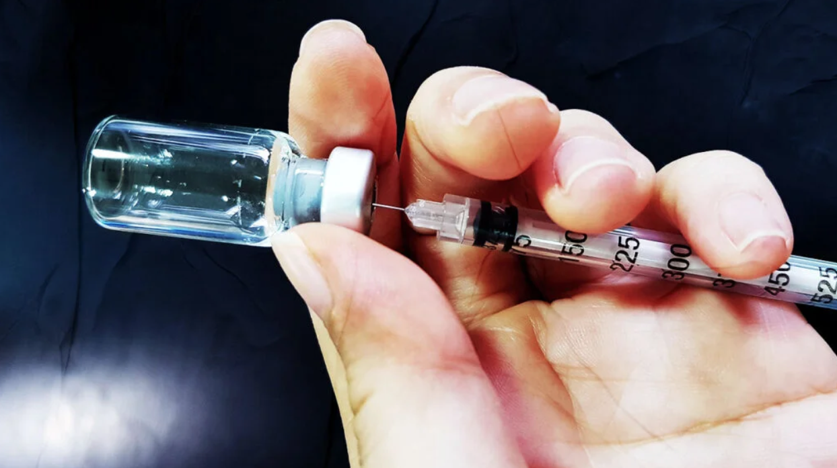

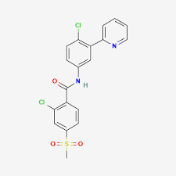
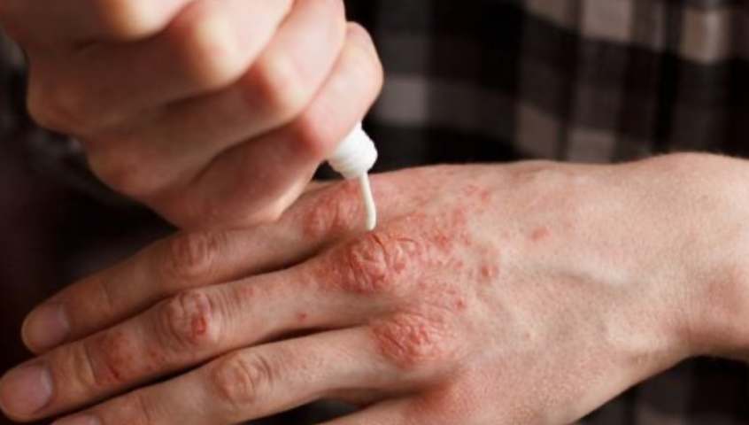
Eξέλιξη στην έρευνα και θεραπευτική
Έμφαση στη συστηματική θεραπεία, βασισμένη σε παθογενετικούς μηχανισμούς

Slide 16
Η πορεία των ισχυρών καινοτομιών στη Δερματολογία- Αφροδισιολογία
IL-17 Inhibitors
Psoriasis
MEK and BRAF Inhibitors
MM
PD-1 Inhibitors
MM, NMSC
JAK inhibitors
TYK-2 inhibitors
IL-31 antagonists
IL-36 antagonists
Psoriasis
Atopic dermatitis
Alopecia areata
Vitiligo
IL-12/23 Inhibitors
Psoriasis
CTLA4
Inhibitors
MM
SMO Inhibitors
laBCC/mBCC
IL-23
and
IL-4/13
Inhibitors
Psoriasis
Atopic dermatitis
TNF antagonists
Psoriasis
2005 2010 2015 2020 2021 +
Επανάσταση στον τρόπο θεραπείας σημαντικών δερματοπαθειών μέσω των στοχευμένων/ «βιολογικών» θεραπειών
Notes:
Πολλές δερματικές ασθένειες επωφελήθηκαν από την έκρηξη των βιολογικών θεραπειών

Slide 17
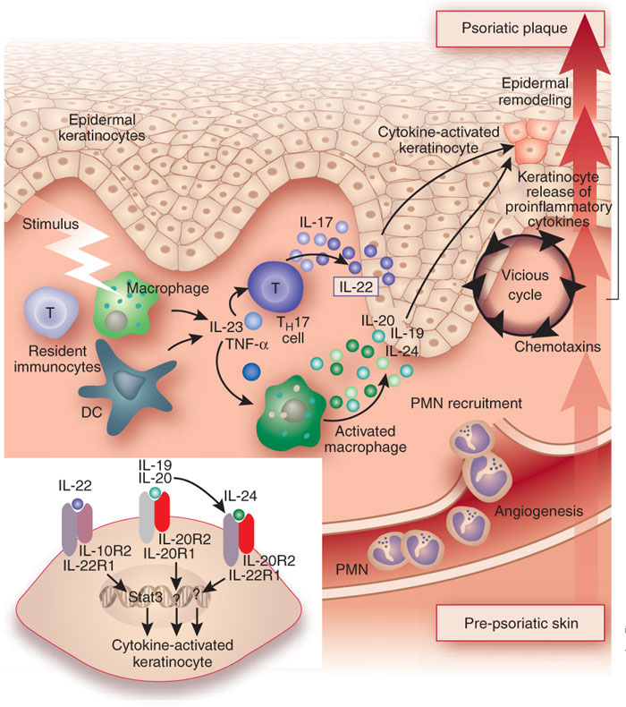
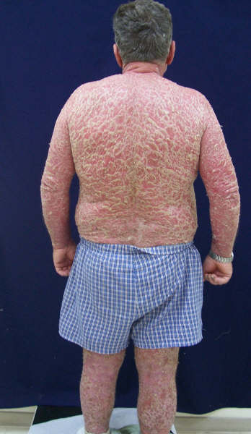
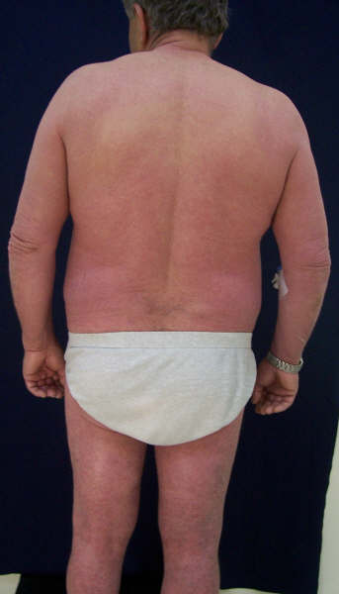
Ψωρίαση: «στοχευμένες» θεραπείες
TNF-α: Infliximab, adalimumab, etanercept
IL12/23: Ustekinumab
IL17: Secukinumab, brodalumab, ixekizumab
IL23: risankisumab, guselkumab
PDE4inh: apremilast

Slide 18
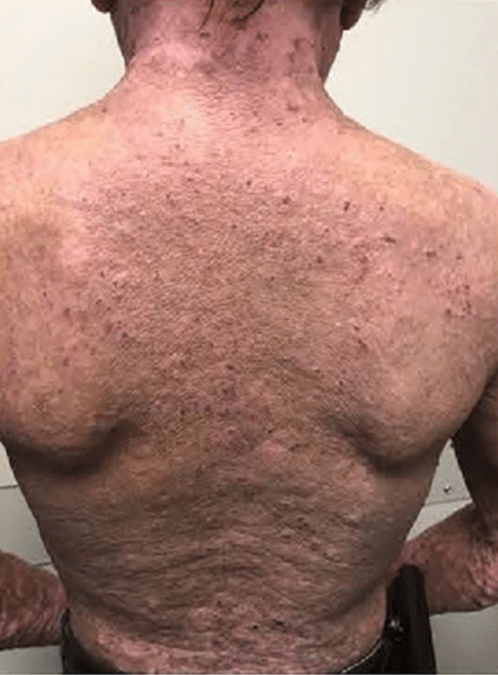
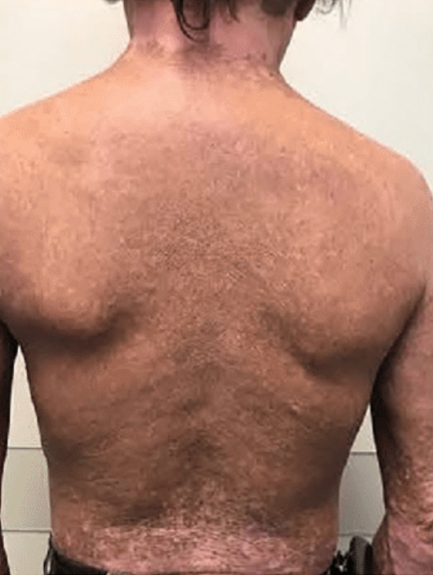
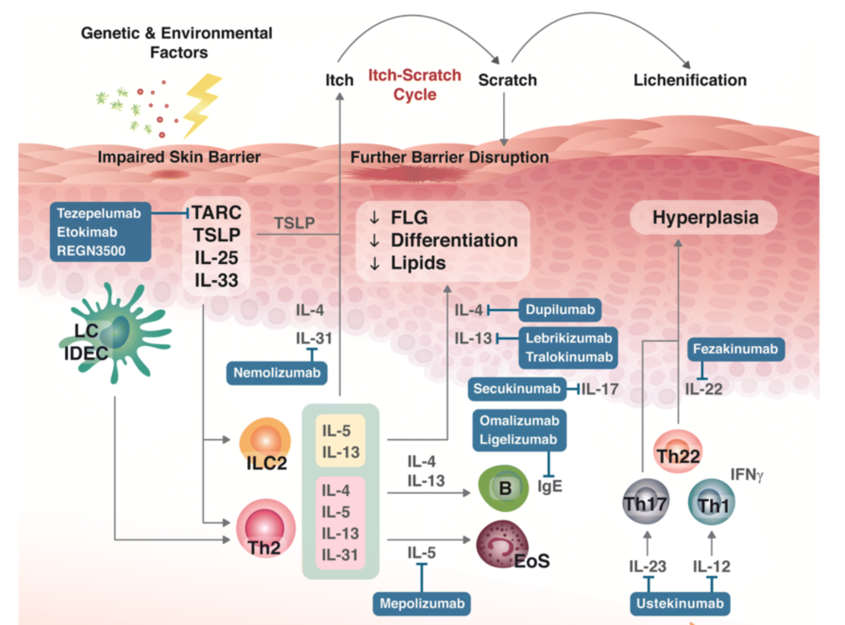
Aτοπική Δερματίτιδα : βιολογικές θεραπείες
IL4-13 R: dupilumab
IL13: tralokinumab
JAK inhibitors: upadacitinib, baricitinib, abrocitinib

Slide 19
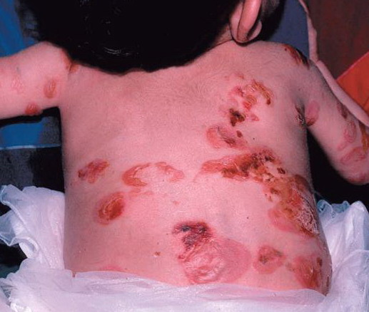
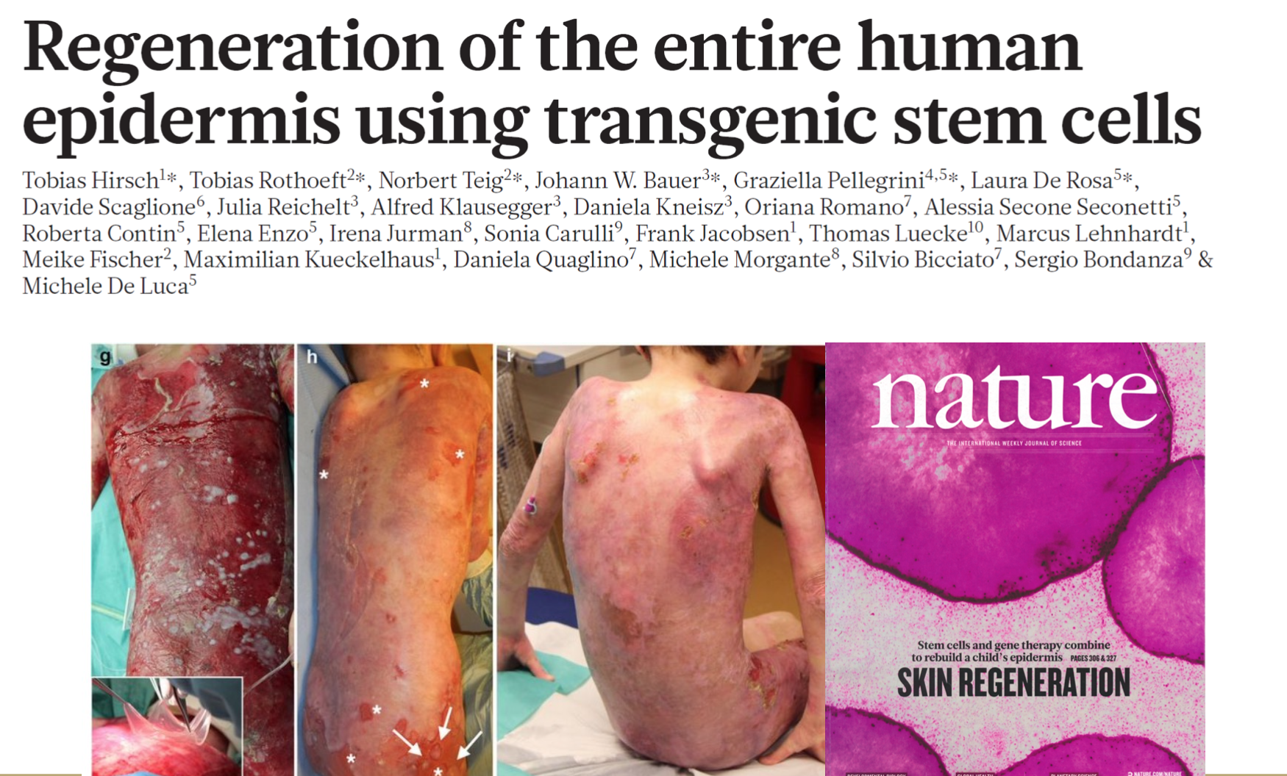
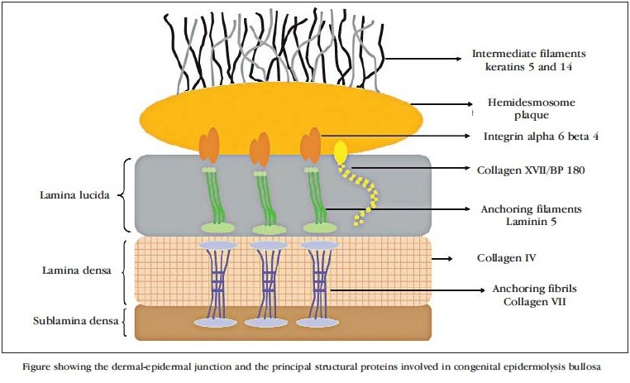
Σπάνιες γενοδερματοπάθειες: πομφολυγώδης επιδερμόλυση
Notes:
Μια χαρακτηριστική τέτοια γενοδερματοπάθεια είναι η πομφολυγώδης επιδερμόλυση, ένα σύμπλεγμα παθήσεων που χαρακτηρίζεται από ευθραυστότητα δέρματος, πομφόλυγες. Υπάρχουν πολλοί τύποι που οφείλονται σε μεταλλάξεις κερατινών, διακυττάριων συνδέσμων και κολλαγόνου.

Slide 20
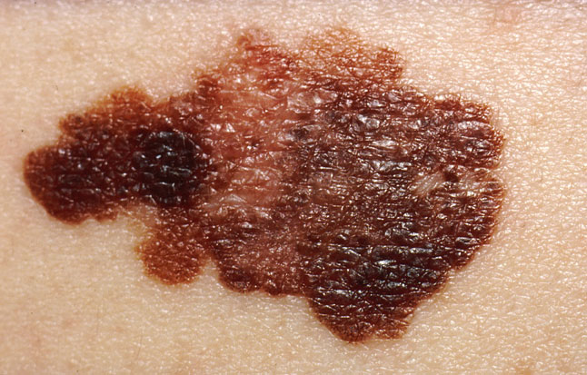
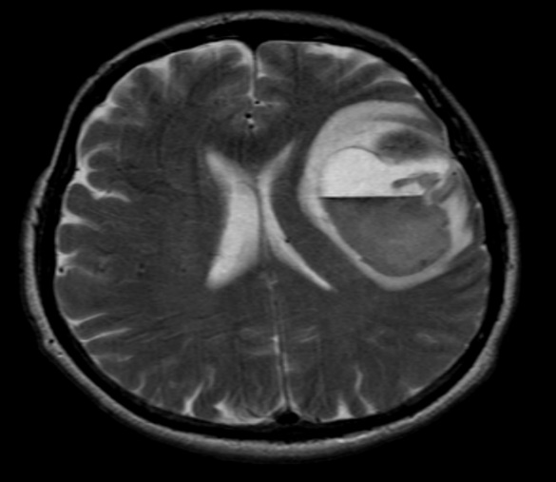
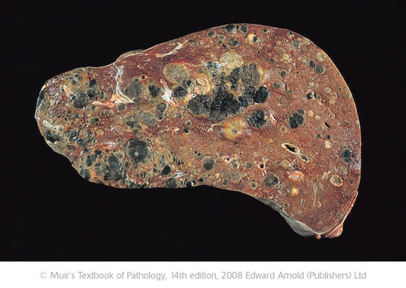
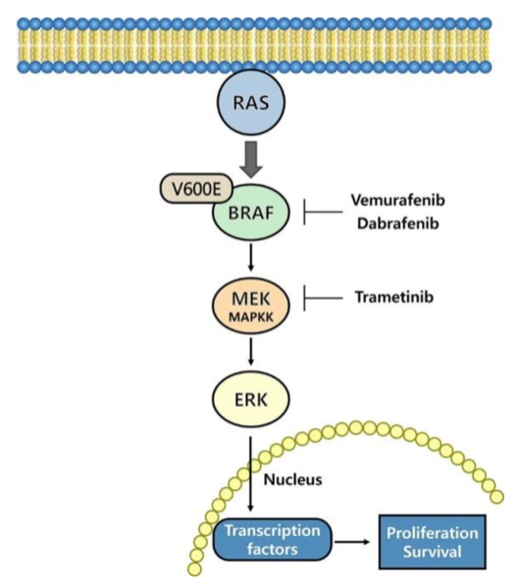
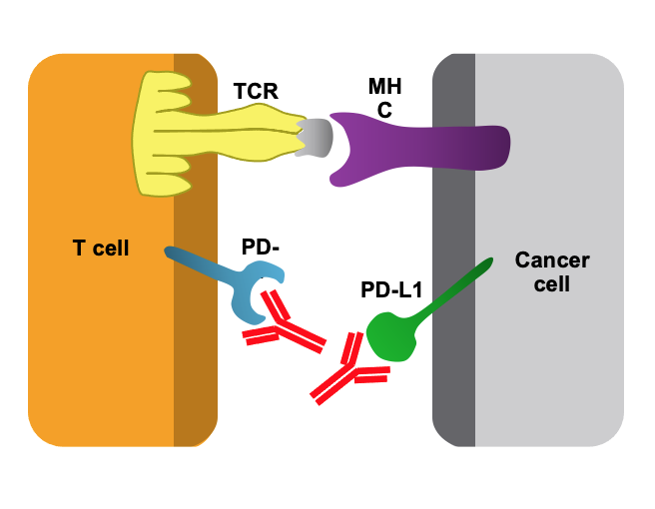
Larkin et al, N Engl J Med 2019
Στοχευμένες
θεραπείες
Ανοσοθεραπείες
Notes:
Who should perform the screening? In one analytical study, self screening reduced risk of both melanoma incidence and advanced disease , suggesting that this modality is quite useful in early detection but also need considerable effort by health care provides to educate the individuals. In addition, other studies have shown that regular screening by phycisians are more likely detect thiner lesions.

Slide 21
Βασικές αρχές προσέγγισης
Λήψη Ιστορικού
Κλινική εξέταση
Διαγνωστικές εξετάσεις (ειδικές)
Notes:
MC1R is a highly polymorphic gene, with over 65 variants have been identified in caucasian individuals. Loss of function polymorphisms shift the synthesis of melanin towards pheomelanin, resulting in color variation in animals and a red hair/fair skin phenotype in humans. In addition, the presence of MC1R polymorphisms in non-red hair individuals has been associated with photosensitivity.

Slide 22
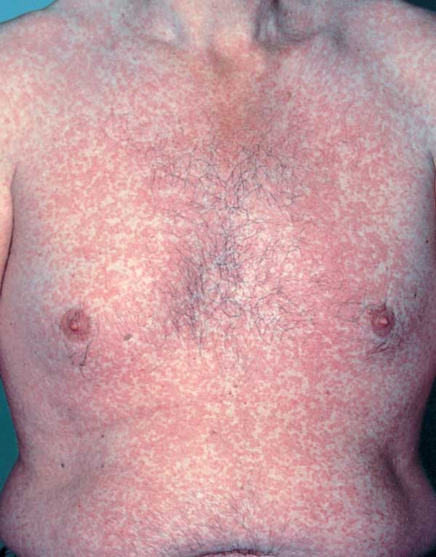
Λήψη ιστορικού
Το εξάνθημα
Ο/η ασθενής
Φύλο, ηλικία
Ποιά η περιγραφή του
Ποιά η κατανομή και η διάταξη;
Υπάρχουν συμπτώματα εκτός δέρματος;
Ποιά τα συμπτώματα;
(κνησμός, άλγος, καύσος)
Υπάρχουν συνοδά νοσήματα;
Ποιά η χρονική σειρά εξέλιξης των βλαβών/ εξανθήματος
Ατομικό/ κληρονομικό ιστορικό
Παράγοντες που βελτιώνουν/επιδεινώνουν (φαρμακευτική αγωγή, φυσικοί παράγοντες)
Λήψη φαρμάκων
Notes:
MC1R is a highly polymorphic gene, with over 65 variants have been identified in caucasian individuals. Loss of function polymorphisms shift the synthesis of melanin towards pheomelanin, resulting in color variation in animals and a red hair/fair skin phenotype in humans. In addition, the presence of MC1R polymorphisms in non-red hair individuals has been associated with photosensitivity.

Slide 23
Κλινική εξέταση
Εντοπισμένη εξέταση
Ολόσωμη δερματολογική εξέταση (τριχωτό, παλάμες, πέλματα, στοματικός και γεννητικός βλεννογόνος)
Καλός φωτισμός
Μεγεθυντικός φακός
«Ανοιχτό» μυαλό
Notes:
MC1R is a highly polymorphic gene, with over 65 variants have been identified in caucasian individuals. Loss of function polymorphisms shift the synthesis of melanin towards pheomelanin, resulting in color variation in animals and a red hair/fair skin phenotype in humans. In addition, the presence of MC1R polymorphisms in non-red hair individuals has been associated with photosensitivity.

Slide 24
Κλινική εξέταση/ περιγραφή εξανθήματος
Notes:
MC1R is a highly polymorphic gene, with over 65 variants have been identified in caucasian individuals. Loss of function polymorphisms shift the synthesis of melanin towards pheomelanin, resulting in color variation in animals and a red hair/fair skin phenotype in humans. In addition, the presence of MC1R polymorphisms in non-red hair individuals has been associated with photosensitivity.

Slide 25
Λεξιλόγιο Πρωτογενών Δερματικών Βλαβών
Κηλίδα Βλατίδα Πλάκα Οζίδιο Πομφός Φυσαλίδα- Πομφόλυγα Φλύκταινα Εκδορά Έλκος | Εφελκίδα Ατροφία Σκλήρυνση Τηλαγγειεκτασία Πορφύρα Εκχύμωση Ποικιλοδερμία
Notes:
MC1R is a highly polymorphic gene, with over 65 variants have been identified in caucasian individuals. Loss of function polymorphisms shift the synthesis of melanin towards pheomelanin, resulting in color variation in animals and a red hair/fair skin phenotype in humans. In addition, the presence of MC1R polymorphisms in non-red hair individuals has been associated with photosensitivity.

Slide 26
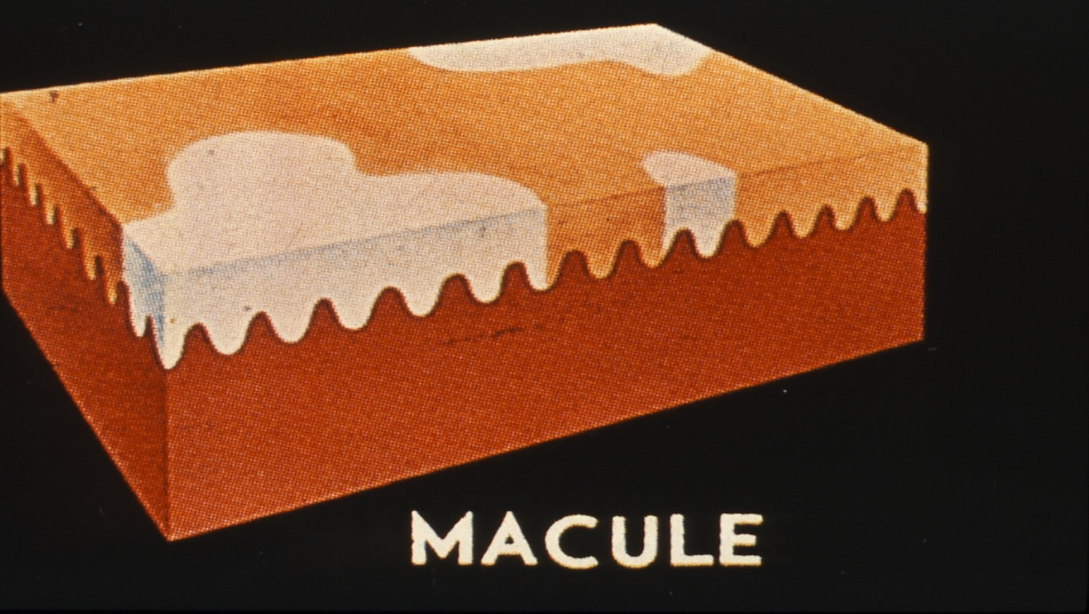
Κηλίδα
Επίπεδη περιγεγραμμένη βλάβη χαρακτηριζόμενη από μεταβολή του χρώματος του δέρματος ή του βλεννογόνου χωρίς μεταβολή στη σύσταση, το πάχος ή την ανάγλυφη κατασκευή.
Notes:
MC1R is a highly polymorphic gene, with over 65 variants have been identified in caucasian individuals. Loss of function polymorphisms shift the synthesis of melanin towards pheomelanin, resulting in color variation in animals and a red hair/fair skin phenotype in humans. In addition, the presence of MC1R polymorphisms in non-red hair individuals has been associated with photosensitivity.

Slide 27
Notes:
MC1R is a highly polymorphic gene, with over 65 variants have been identified in caucasian individuals. Loss of function polymorphisms shift the synthesis of melanin towards pheomelanin, resulting in color variation in animals and a red hair/fair skin phenotype in humans. In addition, the presence of MC1R polymorphisms in non-red hair individuals has been associated with photosensitivity.

Slide 28
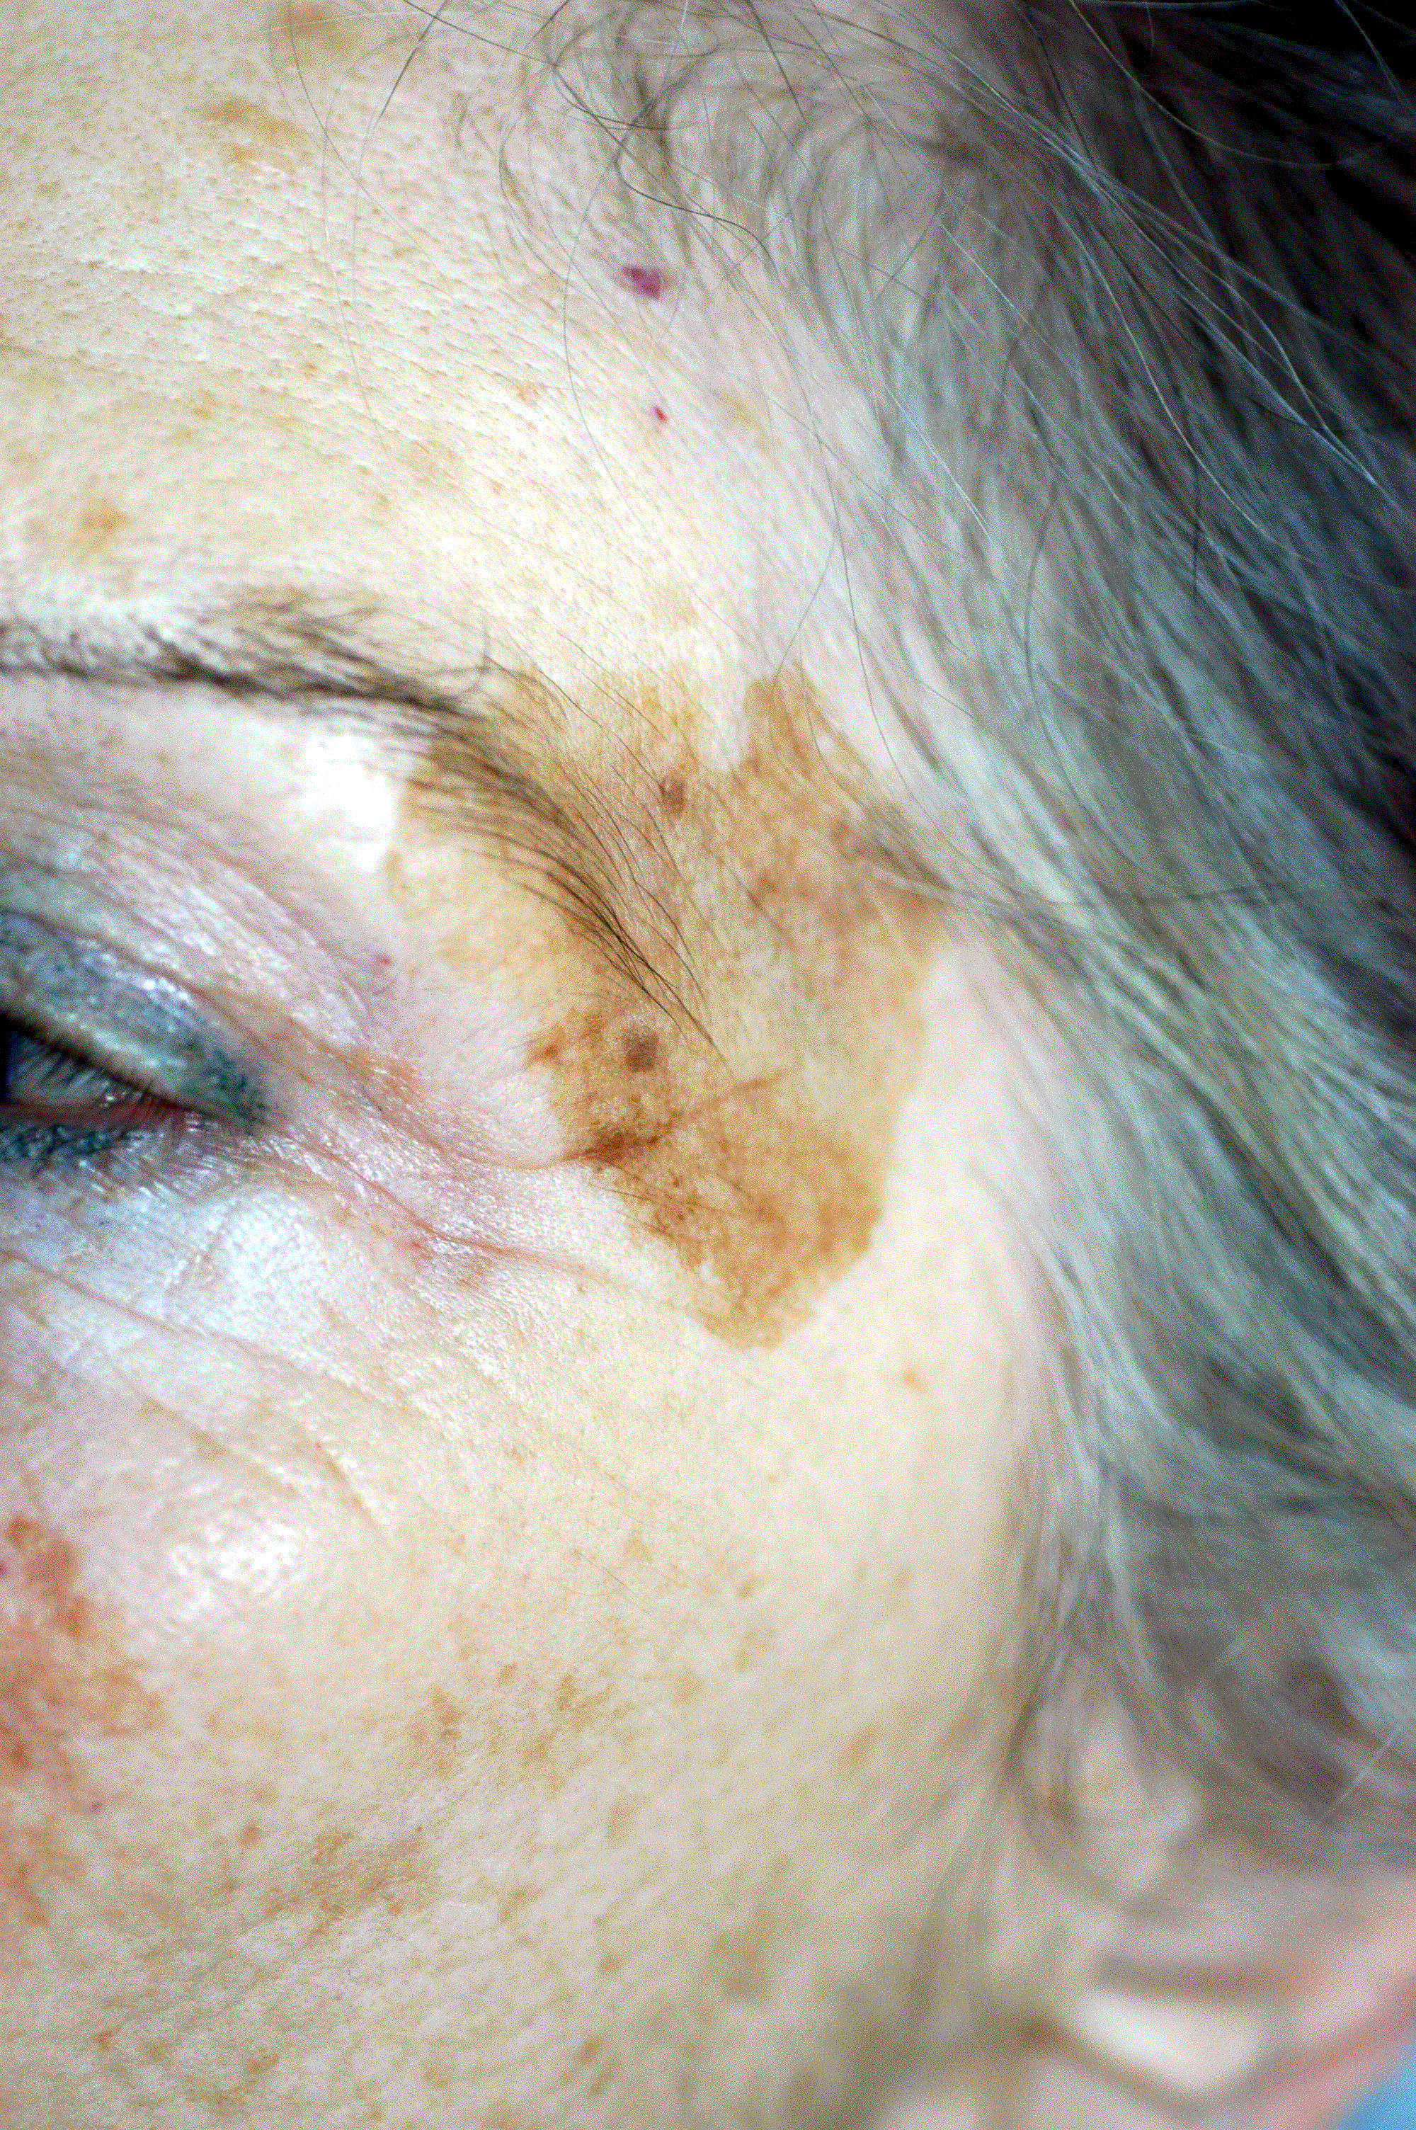
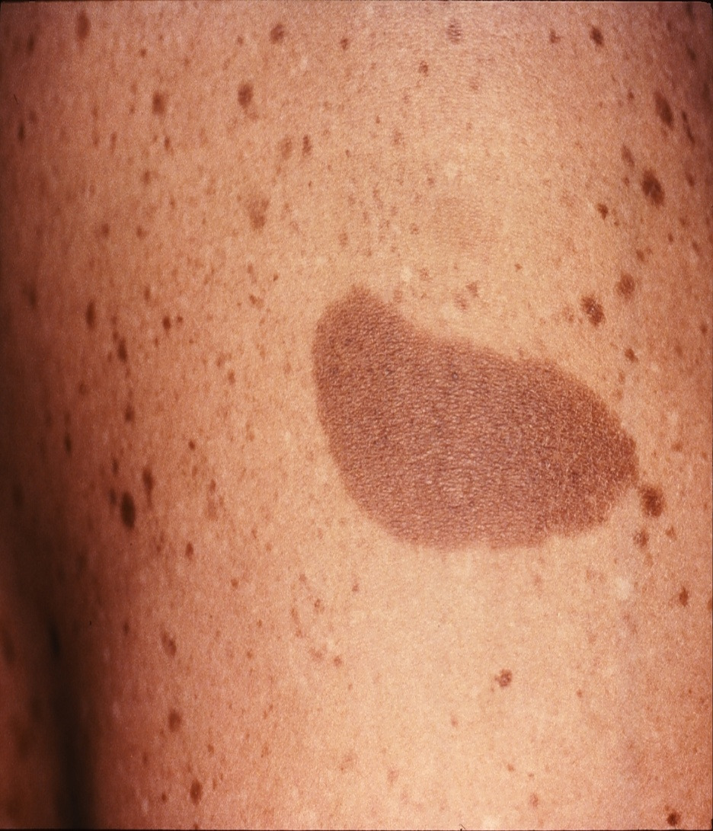
Κηλίδα
Ηλιακή Φακή
Café-au-lait κηλίδα
Notes:
MC1R is a highly polymorphic gene, with over 65 variants have been identified in caucasian individuals. Loss of function polymorphisms shift the synthesis of melanin towards pheomelanin, resulting in color variation in animals and a red hair/fair skin phenotype in humans. In addition, the presence of MC1R polymorphisms in non-red hair individuals has been associated with photosensitivity.

Slide 29
Λεύκη
Notes:
MC1R is a highly polymorphic gene, with over 65 variants have been identified in caucasian individuals. Loss of function polymorphisms shift the synthesis of melanin towards pheomelanin, resulting in color variation in animals and a red hair/fair skin phenotype in humans. In addition, the presence of MC1R polymorphisms in non-red hair individuals has been associated with photosensitivity.

Slide 30
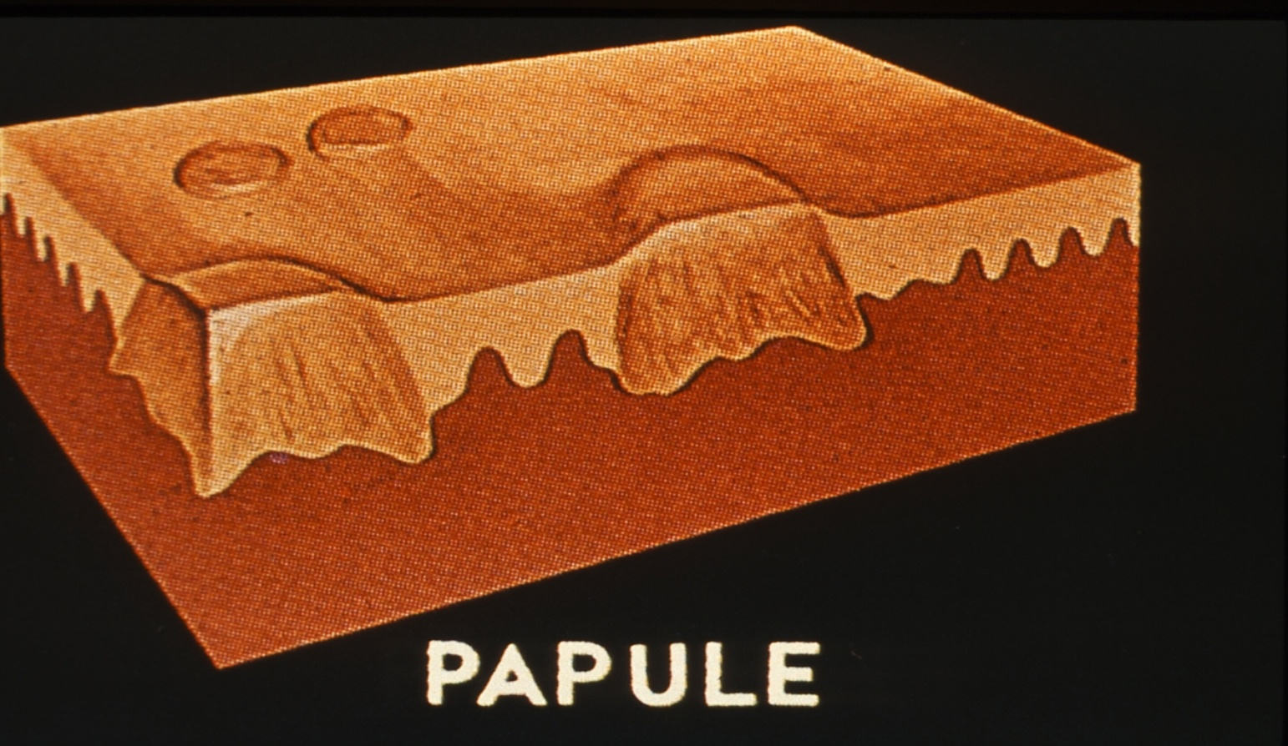
Βλατίδα
Στέρεη, επηρμένη βλατίδα, μικρότερο από 1 εκατοστό σε διάμετρο
Notes:
MC1R is a highly polymorphic gene, with over 65 variants have been identified in caucasian individuals. Loss of function polymorphisms shift the synthesis of melanin towards pheomelanin, resulting in color variation in animals and a red hair/fair skin phenotype in humans. In addition, the presence of MC1R polymorphisms in non-red hair individuals has been associated with photosensitivity.

Slide 31
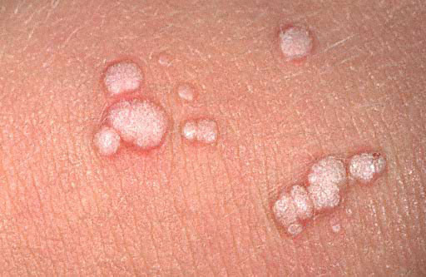
Notes:
MC1R is a highly polymorphic gene, with over 65 variants have been identified in caucasian individuals. Loss of function polymorphisms shift the synthesis of melanin towards pheomelanin, resulting in color variation in animals and a red hair/fair skin phenotype in humans. In addition, the presence of MC1R polymorphisms in non-red hair individuals has been associated with photosensitivity.

Slide 32
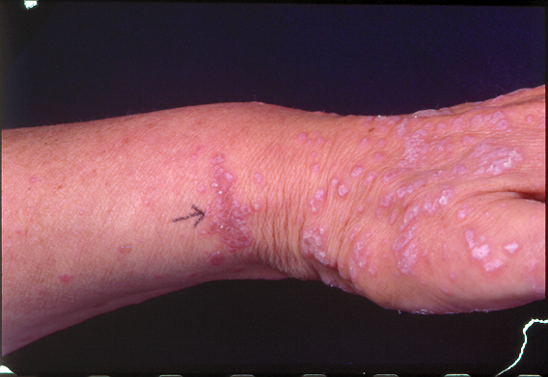
Βλατίδα
Ομαλός Λειχήνας
Notes:
MC1R is a highly polymorphic gene, with over 65 variants have been identified in caucasian individuals. Loss of function polymorphisms shift the synthesis of melanin towards pheomelanin, resulting in color variation in animals and a red hair/fair skin phenotype in humans. In addition, the presence of MC1R polymorphisms in non-red hair individuals has been associated with photosensitivity.

Slide 33
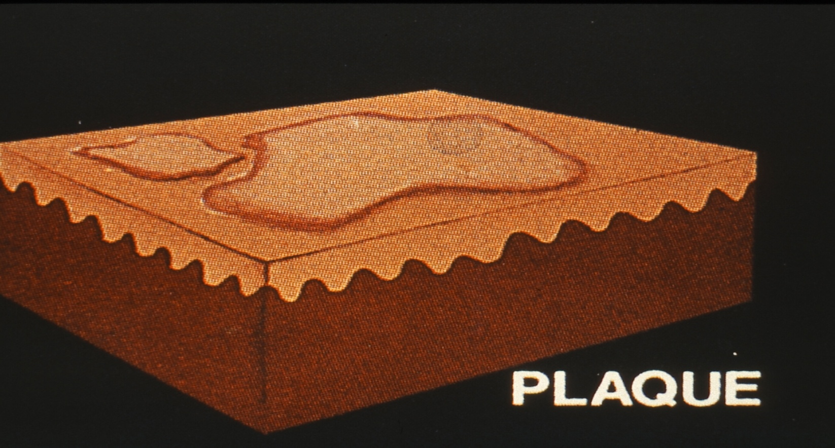
Πλάκα
Βλάβη του δέρματος, διαμέτρου > 1 εκ., με επηγερμένη επίπεδη επιφάνεια και επιφανειακή τάση εξάπλωσης
Notes:
MC1R is a highly polymorphic gene, with over 65 variants have been identified in caucasian individuals. Loss of function polymorphisms shift the synthesis of melanin towards pheomelanin, resulting in color variation in animals and a red hair/fair skin phenotype in humans. In addition, the presence of MC1R polymorphisms in non-red hair individuals has been associated with photosensitivity.

Slide 34
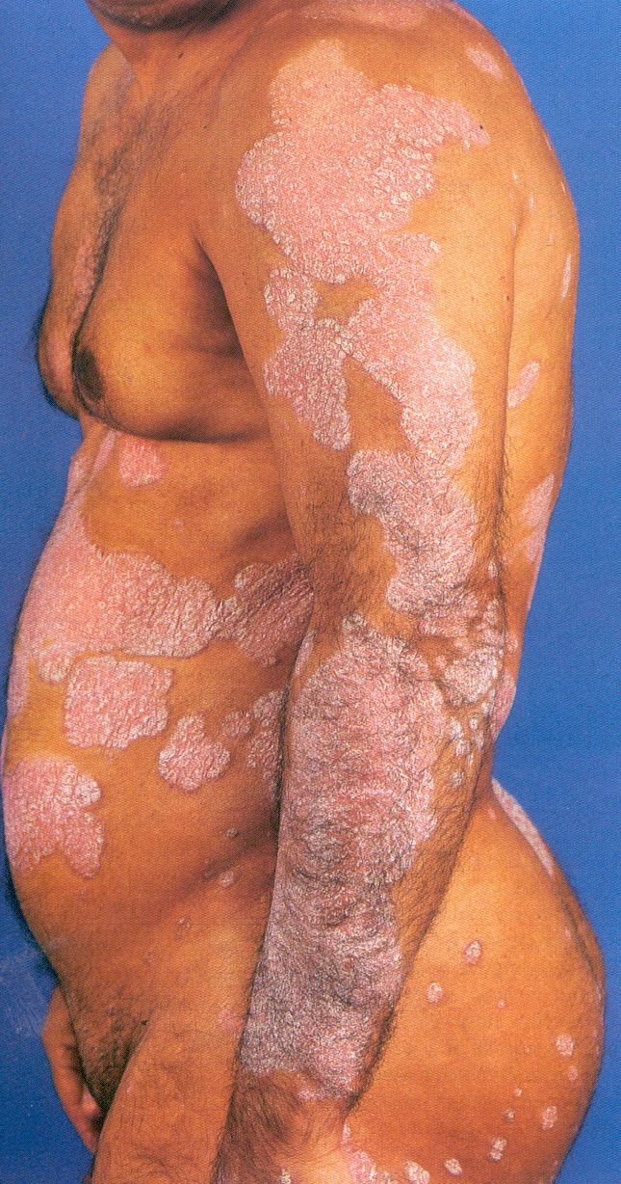
Πλάκα
Ψωρίαση
Notes:
MC1R is a highly polymorphic gene, with over 65 variants have been identified in caucasian individuals. Loss of function polymorphisms shift the synthesis of melanin towards pheomelanin, resulting in color variation in animals and a red hair/fair skin phenotype in humans. In addition, the presence of MC1R polymorphisms in non-red hair individuals has been associated with photosensitivity.

Slide 35
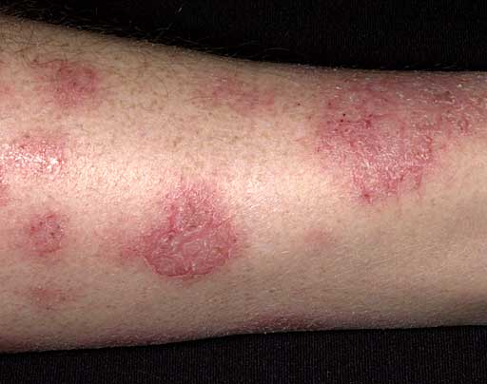
Δισκοειδές-νομισματοειδές
Νομισματοειδές έκζεμα
Notes:
MC1R is a highly polymorphic gene, with over 65 variants have been identified in caucasian individuals. Loss of function polymorphisms shift the synthesis of melanin towards pheomelanin, resulting in color variation in animals and a red hair/fair skin phenotype in humans. In addition, the presence of MC1R polymorphisms in non-red hair individuals has been associated with photosensitivity.

Slide 36
Ξανθέλασμα
Notes:
MC1R is a highly polymorphic gene, with over 65 variants have been identified in caucasian individuals. Loss of function polymorphisms shift the synthesis of melanin towards pheomelanin, resulting in color variation in animals and a red hair/fair skin phenotype in humans. In addition, the presence of MC1R polymorphisms in non-red hair individuals has been associated with photosensitivity.

Slide 37
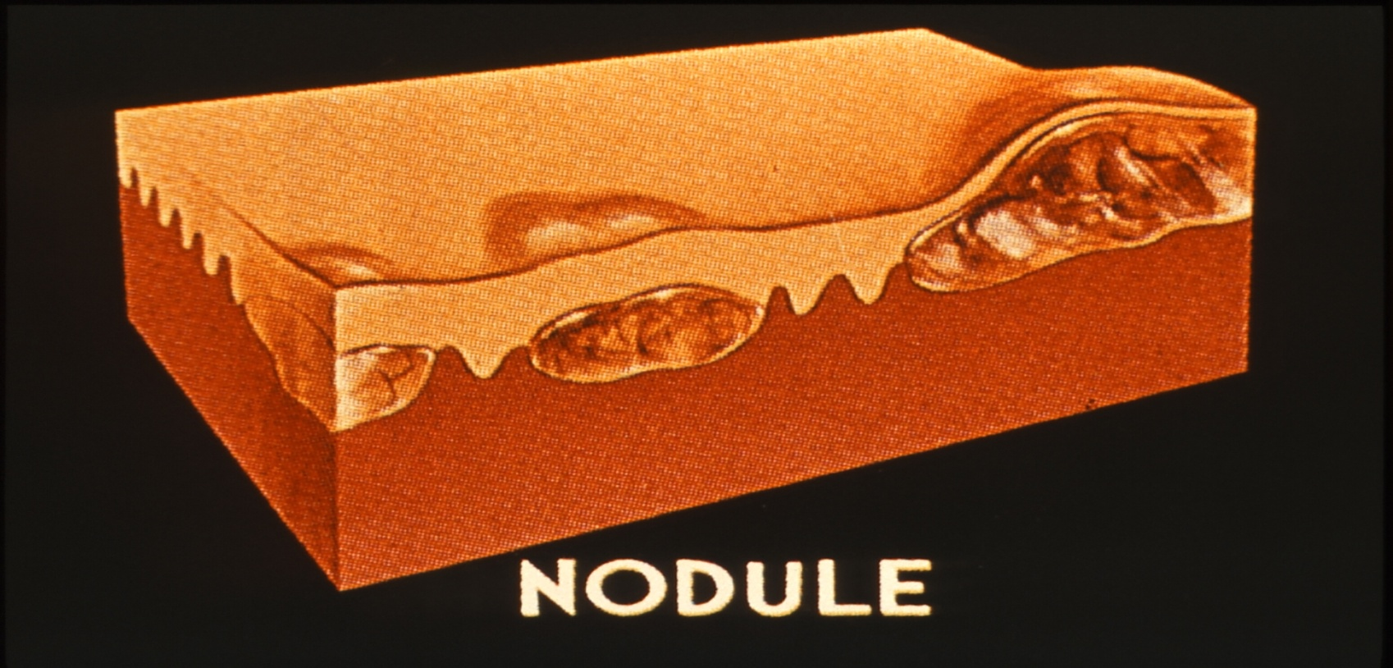
Οζίδιο
Περιγεγραμμένη, ψηλαφητή μάζα, η οποία εξελίσσεται από το βάθος του δέρματος προς την επιφάνεια δημιουργώντας υπέγερση
Notes:
MC1R is a highly polymorphic gene, with over 65 variants have been identified in caucasian individuals. Loss of function polymorphisms shift the synthesis of melanin towards pheomelanin, resulting in color variation in animals and a red hair/fair skin phenotype in humans. In addition, the presence of MC1R polymorphisms in non-red hair individuals has been associated with photosensitivity.

Slide 38

Notes:
MC1R is a highly polymorphic gene, with over 65 variants have been identified in caucasian individuals. Loss of function polymorphisms shift the synthesis of melanin towards pheomelanin, resulting in color variation in animals and a red hair/fair skin phenotype in humans. In addition, the presence of MC1R polymorphisms in non-red hair individuals has been associated with photosensitivity.

Slide 39

Οζίδιο
Κερατοακάνθωμα
Notes:
MC1R is a highly polymorphic gene, with over 65 variants have been identified in caucasian individuals. Loss of function polymorphisms shift the synthesis of melanin towards pheomelanin, resulting in color variation in animals and a red hair/fair skin phenotype in humans. In addition, the presence of MC1R polymorphisms in non-red hair individuals has been associated with photosensitivity.

Slide 40

Οζίδιο
Oζώδες ερύθημα
Notes:
MC1R is a highly polymorphic gene, with over 65 variants have been identified in caucasian individuals. Loss of function polymorphisms shift the synthesis of melanin towards pheomelanin, resulting in color variation in animals and a red hair/fair skin phenotype in humans. In addition, the presence of MC1R polymorphisms in non-red hair individuals has been associated with photosensitivity.

Slide 41

Πομφός
Μορφή πλάκας ή βλατίδας που αποτελείται από λευκό ή ρόδινο οίδημα του δέρματος με ή χωρίς περιφερικό οίδημα. Οι πομφοί εμφανίζονται και εξαφανίζονται σε λίγες ώρες
Notes:
MC1R is a highly polymorphic gene, with over 65 variants have been identified in caucasian individuals. Loss of function polymorphisms shift the synthesis of melanin towards pheomelanin, resulting in color variation in animals and a red hair/fair skin phenotype in humans. In addition, the presence of MC1R polymorphisms in non-red hair individuals has been associated with photosensitivity.

Slide 42
Notes:
MC1R is a highly polymorphic gene, with over 65 variants have been identified in caucasian individuals. Loss of function polymorphisms shift the synthesis of melanin towards pheomelanin, resulting in color variation in animals and a red hair/fair skin phenotype in humans. In addition, the presence of MC1R polymorphisms in non-red hair individuals has been associated with photosensitivity.

Slide 43



Πομφός
Kνίδωση
Notes:
MC1R is a highly polymorphic gene, with over 65 variants have been identified in caucasian individuals. Loss of function polymorphisms shift the synthesis of melanin towards pheomelanin, resulting in color variation in animals and a red hair/fair skin phenotype in humans. In addition, the presence of MC1R polymorphisms in non-red hair individuals has been associated with photosensitivity.

Slide 44

Aγγειο-οίδημα
Notes:
MC1R is a highly polymorphic gene, with over 65 variants have been identified in caucasian individuals. Loss of function polymorphisms shift the synthesis of melanin towards pheomelanin, resulting in color variation in animals and a red hair/fair skin phenotype in humans. In addition, the presence of MC1R polymorphisms in non-red hair individuals has been associated with photosensitivity.

Slide 45

Πομφόλυγα: Έπαρμα του δέρματος, μεγαλύτερο του 1 εκ., με ορώδες ή αιματηρό υγρό
Φυσαλίδα: Μικρό έπαρμα της επιδερμίδας (μικρότερο του 1 εκ.) το οποίο περιέχει ορώδες ή αιματηρό υγρό
Notes:
MC1R is a highly polymorphic gene, with over 65 variants have been identified in caucasian individuals. Loss of function polymorphisms shift the synthesis of melanin towards pheomelanin, resulting in color variation in animals and a red hair/fair skin phenotype in humans. In addition, the presence of MC1R polymorphisms in non-red hair individuals has been associated with photosensitivity.

Slide 46
Notes:
MC1R is a highly polymorphic gene, with over 65 variants have been identified in caucasian individuals. Loss of function polymorphisms shift the synthesis of melanin towards pheomelanin, resulting in color variation in animals and a red hair/fair skin phenotype in humans. In addition, the presence of MC1R polymorphisms in non-red hair individuals has been associated with photosensitivity.

Slide 47



Πομφόλυγες
Πομφολυγώδες πεμφιγοειδές
Πέμφιγα
Notes:
MC1R is a highly polymorphic gene, with over 65 variants have been identified in caucasian individuals. Loss of function polymorphisms shift the synthesis of melanin towards pheomelanin, resulting in color variation in animals and a red hair/fair skin phenotype in humans. In addition, the presence of MC1R polymorphisms in non-red hair individuals has been associated with photosensitivity.

Slide 48

Φλύκταινα
Μικρό μόρφωμα του δέρματος, διαμέτρου < 1 εκ., σαν φυσαλίδα, που περιέχει πύο αντί για ορώδες υγρό
Notes:
MC1R is a highly polymorphic gene, with over 65 variants have been identified in caucasian individuals. Loss of function polymorphisms shift the synthesis of melanin towards pheomelanin, resulting in color variation in animals and a red hair/fair skin phenotype in humans. In addition, the presence of MC1R polymorphisms in non-red hair individuals has been associated with photosensitivity.

Slide 49
Πομφολυγώδες πεμφιγοειδές
Notes:
MC1R is a highly polymorphic gene, with over 65 variants have been identified in caucasian individuals. Loss of function polymorphisms shift the synthesis of melanin towards pheomelanin, resulting in color variation in animals and a red hair/fair skin phenotype in humans. In addition, the presence of MC1R polymorphisms in non-red hair individuals has been associated with photosensitivity.

Slide 50

Έλκωση: Καταστροφή των στοιβάδων του δέρματος η οποία φτάνει μέχρι το χόριο και κατά την επούλωσή του καταλείπει ουλή
Διάβρωση: απώλεια των επιφανειακών στοιβάδων της επιδερμίδας λόγω νοσογόνου ή μηχανικής αιτίας. Το βάθος της δεν ξεπερνάει το όριο της βασικής στοιβάδας
Notes:
MC1R is a highly polymorphic gene, with over 65 variants have been identified in caucasian individuals. Loss of function polymorphisms shift the synthesis of melanin towards pheomelanin, resulting in color variation in animals and a red hair/fair skin phenotype in humans. In addition, the presence of MC1R polymorphisms in non-red hair individuals has been associated with photosensitivity.

Slide 51


Ρωγμές
Εκδορές
Notes:
MC1R is a highly polymorphic gene, with over 65 variants have been identified in caucasian individuals. Loss of function polymorphisms shift the synthesis of melanin towards pheomelanin, resulting in color variation in animals and a red hair/fair skin phenotype in humans. In addition, the presence of MC1R polymorphisms in non-red hair individuals has been associated with photosensitivity.

Slide 52


Σύφιλη
Έλκος
Notes:
MC1R is a highly polymorphic gene, with over 65 variants have been identified in caucasian individuals. Loss of function polymorphisms shift the synthesis of melanin towards pheomelanin, resulting in color variation in animals and a red hair/fair skin phenotype in humans. In addition, the presence of MC1R polymorphisms in non-red hair individuals has been associated with photosensitivity.

Slide 53
Πώς περιγράφουμε ένα εξάνθημα;
Notes:
MC1R is a highly polymorphic gene, with over 65 variants have been identified in caucasian individuals. Loss of function polymorphisms shift the synthesis of melanin towards pheomelanin, resulting in color variation in animals and a red hair/fair skin phenotype in humans. In addition, the presence of MC1R polymorphisms in non-red hair individuals has been associated with photosensitivity.

Slide 54
Πλάκα
Διάμετρος
2-3 εκ
Ερυθρή
Κυκλικό σχήμα
Απολέπιση
Notes:
MC1R is a highly polymorphic gene, with over 65 variants have been identified in caucasian individuals. Loss of function polymorphisms shift the synthesis of melanin towards pheomelanin, resulting in color variation in animals and a red hair/fair skin phenotype in humans. In addition, the presence of MC1R polymorphisms in non-red hair individuals has been associated with photosensitivity.

Slide 55
Πώς περιγράφουμε ένα εξάνθημα;
Δερματικές βλάβες | Χαρακτηριστικά
Πρωτογενής βλάβη | Βλατίδα, πλάκα, οζίδιο, φυσαλίδα, πομφόλυγα, φλύκταινα
Χρώμα | Ερυθρό, ερυθροιώδες, κυανό, λευκό, κίτρινο, καφεόχρωμο
Περίγραμμα - σχήμα | Σαφώς ή μη-περιγεγραμμένο, σχήμα κυκλικό, στοχοειδές, πολυκυκλικό, γραμμική
Μέγεθος
Διαταραχές επιφάνειας | Απολέπιση, εφελκίδα, λειχηνοποίηση, σκλήρυνση, εξέλκωση, διάβρωση
Κατανομή - εντόπιση | Εντοπισμένο, διάσπαρτο, γενικευμένο, με ιδιαίτερη κατανομή
Notes:
MC1R is a highly polymorphic gene, with over 65 variants have been identified in caucasian individuals. Loss of function polymorphisms shift the synthesis of melanin towards pheomelanin, resulting in color variation in animals and a red hair/fair skin phenotype in humans. In addition, the presence of MC1R polymorphisms in non-red hair individuals has been associated with photosensitivity.

Slide 56


Δερματοτομική
Έρπητας ζωστήρας
Notes:
MC1R is a highly polymorphic gene, with over 65 variants have been identified in caucasian individuals. Loss of function polymorphisms shift the synthesis of melanin towards pheomelanin, resulting in color variation in animals and a red hair/fair skin phenotype in humans. In addition, the presence of MC1R polymorphisms in non-red hair individuals has been associated with photosensitivity.

Slide 57

Σταγονοειδής ψωρίαση

Slide 58
Βασικές διαγνωστικές εξετάσεις
  Δερματοσκόπηση - χαρτογράφηση
  Μικροσκόπηση δερματικών ξεσμάτων
  Αλλεργικές δοκιμασίες (patch testing)
  Βιοψία δέρματος – ιστολογική εξέταση

Slide 59






Δερματοσκόπηση
 λεπτομερής μέθοδος εξέτασης με τη βοήθεια
του δερματοσκόπιου (φακός με ειδικό φωτισμό)
 παρέχει πληροφορίες σε υπομακροσκοπικό
επίπεδο
 συμπληρώνει την κλινική εξέταση
 χρησιμεύει στη διάγνωση :
- μελανινοκυτταρικών όγκων
- μη μελανινοκυτταρικών δερματικών όγκων
- άλλων δερματοπαθειών ( ψωρίαση , ψώρα)

Slide 60




Mικροσκόπηση
 πως πραγματοποιείται:
 λήψη ξεσμάτων δέρματος ή ονύχων,
τμημάτων τριχών, επιχρίσματος
δερματικών βλαβών
 το ληφθέν υλικό τοποθετείται σε
αντικειμενοφόρο πλάκα
 ακολουθεί η μικροσκόπηση,
(προσθήκη χημικού μέσου,
πχ ΚΟΗ εφόσον απαιτείται)

Slide 61



Mικροσκόπηση
 που χρησιμοποιείται:
 παρασιτικές λοιμώξεις (άκαρι ψώρας)
 μικροβιακές λοιμώξεις
(ωχρά σπειροχαίτη-σύφιλη)
 μυκητιασικές λοιμώξεις
(δερματόφυτα, μικρόσπορα)
ΑΚΑΡΙ ΨΩΡΑΣ
ΩΧΡΑ ΣΠΕΙΡΟΧΑΙΤΗ
ΜΙΚΡΟΣΚΟΠΗΣΗ ΣΕ ΣΚΟΤΕΙΝΟ ΠΕΔΙΟ
Microsporum canis

Slide 62




Βιοψία δέρματος
- χρησιμοποιείται για τη διάγνωση ή τον αποκλεισμό
συγκεκριμένων δερματοπαθειών
- για την ολική αφαίρεση μιας βλάβης του δέρματος

Slide 63




ΙΣΤΟΠΑΘΟΛΟΓΙΑ ΔΕΡΜΑΤΟΣ
Φυσιολογικό δέρμα
Ψωρίαση
Πομφολυγώδες πεμφιγοειδές
Βασικοκυτταρικό καρκίνωμα

Slide 64
Καλώς ήλθατε!

